Slide 1
Внеклассная проектная деятельность в начальной школе. Развитие проектно-исследовательских навыков учащихся
МБОУ «СОШ №11»
Учитель начальных классов Жукова Н.А.

Slide 2
Метод проектов:
развивает интеллект ученика, его умение планировать и отслеживать последовательность выполняемых действий, усваивать знания и применять их в практической деятельности;
развивает творческие способности и самостоятельность;
он ориентирован на самостоятельную деятельность учащихся, которая предполагает владение определенными умениями: анализа, синтеза, мысленного экспериментирования, прогнозирования;
он творческий по самой своей сути, т.к. предполагает совокупность исследовательских, поисковых, проблемных методов;
при работе над проектом в центре внимания находится мысль, а язык выступает в своей прямой функции – формирования и формулирования этих мыслей;
позволяет обучить детей умению получать знания через свою деятельность.
С помощью метода проектов возможно обучить:
выявлять и формулировать проблемы;
проводить их анализ;
находить пути их решения;
работать с информацией;
находить необходимый источник, например, данные в справочной литературе или в средствах массовой информации;
применять полученную информацию для решения поставленных задач.

Slide 3
Этапы работы над проектом
Подготовка.
Организация исследовательской деятельности;
Представление готового продукта
Оценка процессов и результатов работы.
1 этап: Подготовка.
Проведение вводной беседы с целью:
Формирования первичного представления об изучаемом объекте
Формирование интереса к данной теме
Создание условий возможности для дальнейшей творческой деятельности

Slide 4
2 этап: Организация исследовательской деятельности
Содержание работы на этапе | Деятельность ученика | Деятельность учителя
Актуализация знаний
1.Выбор темы и целей 2.Определение количества участников проекта, состава исследовательской группы | Обсуждение темы с учителем, участниками группы, получение дополнительной информации для выбора объекта исследования, постановка цели | Помощь в постановке целей
Плановые работы
1.Определение источников информации. 2.Планирование способов сбора и анализа информации. 3.Планирование итогового продукта (формы представления результата) -отчет (устный, письменный, с демонстрацией материалов) -фильм, макет, сборник и т.д. -конференция, праздник и т.д. 4.Выработка критериев оценки результатов работы. 5.Распределение обязанностей среди членов команды. | Выработка плана действий (как можно это сделать?). Определение основных методов: -прочитать в книге -понаблюдать -посмотреть в компьютере -задать вопросы родителям, специалистам -подумать самостоятельно -посмотреть в книгах -посмотреть по телевизору и т.д. Формулировка задач (для чего?) | Выдвижение идей, высказывание предположений, определение сроков работы, ее этапов

Slide 5
2 этап: Организация исследовательской деятельности
Содержание работы на этапе | Деятельность ученика | Деятельность учителя
Исследовательская деятельность
Сбор информации, решение промежуточных задач. Основные формы работы: интервью, опросы, наблюдения, опыты, изучение научных и литературных источников и т.д. Организация экскурсий, проведение экспериментов | Проведение исследований, решение промежуточных задач. Фиксирование информации различными способами: запись, рисунок, коллаж, схема, символы | Наблюдение, советы, косвенное руководство деятельностью, организация и координирование отдельных этапов проекта.
Результаты и выводы
Анализ информации. Формулировка выводов. Оформление результатов. | Анализ информации. Оформление результатов. | Наблюдение, советы

Slide 6
Этапы работы над проектом
Содержание работы на этапе | Деятельность ученика | Деятельность учителя
3 этап: Представление готового продукта (презентация).
Представление результата работы в разнообразных формах. | Отчет, ответы на вопросы слушателей, полемика, отстаивание своей точки зрения, формулировка окончательных выводов. | Знакомство с готовой работой, формулировка вопросов как от рядового участника.
4 этап: Оценка процессов и результатов работы.
 | Участие в оценке путем коллективного обсуждения и самооценок. | Оценивание усилий учащихся, креативности мышления, качества использования источников информации, потенциала продолжения работы по выбранному направлению.

Slide 7
Этапы формирования проектно-исследовательской деятельности с учётом их возрастных особенностей
Задачи | Урочная деятельность | Внеурочная деятельность
1 этап – 1 класс
· поддержание исследовательской активности школьников; · развитие умений ставить вопросы, высказывать предположения, наблюдать; · формирование первоначальных представлений о деятельности исследователя. | Коллективный учебный диалог, рассматривание предметов, создание проблемных ситуаций, чтение-рассматривание, коллективное моделирование; | Игры-занятия, совместное с ребенком определение его собственных интересов, индивидуальное составление схем, выполнение моделей из различных материалов, экскурсии, выставки детских работ.
2 этап – 2 класс
· приобретение новых представлений об особенностях деятельности исследователя; · развитие умений определять тему исследования, анализировать, сравнивать, формулировать выводы, оформлять результаты исследования; · поддержание инициативы, активности и самостоятельности школьников | Учебная дискуссия, наблюдения по плану, рассказы детей и учителя, мини-исследования, знакомство со структурой проектно–исследовательской работы, | Экскурсии, индивидуальное составление моделей и схем, мини-доклады, ролевые игры, эксперименты, работа над простыми исследовательскими проектами (коллективными и индивидуальными)
3 этап – 3 и 4 класс
-обогащение исследовательского опыта школьников через дальнейшее накопление представлений об исследовательской деятельности, ее средствах и способах, -увеличение сложности учебно-исследовательских задач, развернутость и осознанность рассуждений, обобщений и выводов | мини-исследования, уроки-исследования, коллективное выполнение и защита исследовательских работ, наблюдение, анкетирование, эксперимент и другие. | различные внеклассные занятия по предметам, а так же домашние исследования школьников, подготовка, презентация и защита проектно- исследовательских работ на конференциях, участие в конкурсах

Slide 8
Тренинговые Игры – занятия, которые можно использовать в 1 классе.
1) Развитие умений видеть проблемы
2) Развитие умений выдвигать гипотезы (уметь предвидеть события, предполагать, используя слова: может быть, предположим, допустим, возможно, что если, наверное).
3) Развитие умений задавать вопросы
4).Подбор литературы по заданной теме
5).Ориентировка в словаре, справочной литературе
6).Ориентировка в тексте, ключевые слова, ответы на вопросы к тексту

Slide 9
Второй этап формирования исследовательской деятельности
Во втором классе я уже предлагала учащимся “пробные” самостоятельные исследования.
Учащиеся работали над творческими работами, рефератами.
«Эти обыкновенные вороны», «Домашние животные»
Работа и создание исследовательского проекта «Матрешка», участие в школьном конкурсе, на заседании клуба «Родничок».

Slide 10
индивидуальные проекты и работа в небольших группах

Slide 11
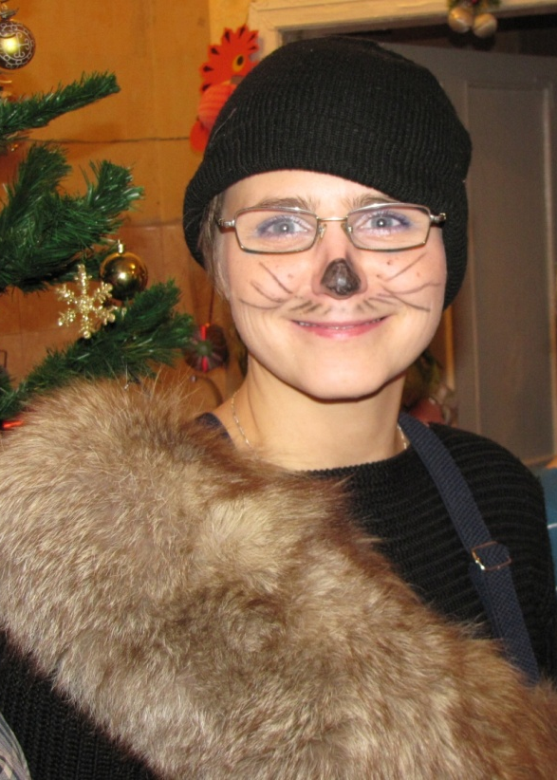
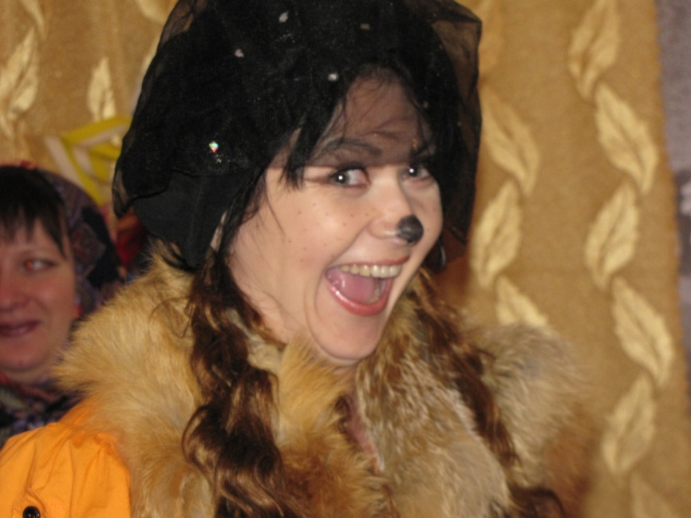
Дорогие наши мамы!!!

Slide 12
Улицы, по которым мы ходим…
Выполнила ученица
4 а класса
МБОУ «СОШ №11»
Скомаха Арина.

Slide 13
Много кошек есть на свете…
Выполнила Мамаджанова Полина 4А класс МБОУ СОШ№11

Slide 14
Поздравление от учеников 4а класса

Slide 15
МБОУ «СОШ №11»
Районная
конференция
учебно-исследовательских работ
учащихся
младших классов
«Шаги молодых в науку»

Slide 16
Виртуоз из Бологое.
Работу выполнил ученик 3 «а» класса
Егоров Даниил
МОУ «СОШ» №11

Slide 17
Образ солнца в славянской мифологии
Исследовательская работа ученицы 4 «а» класса
МОУ СОШ № 11 г. Бологое
Тимофеевой Виктории

Slide 18
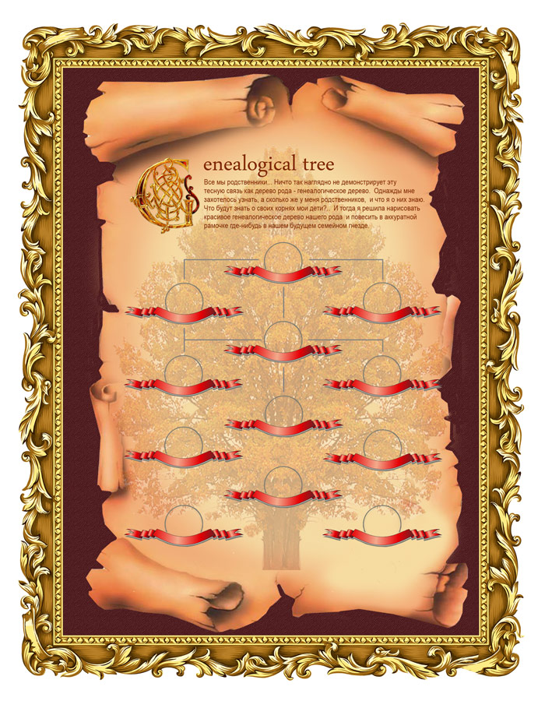
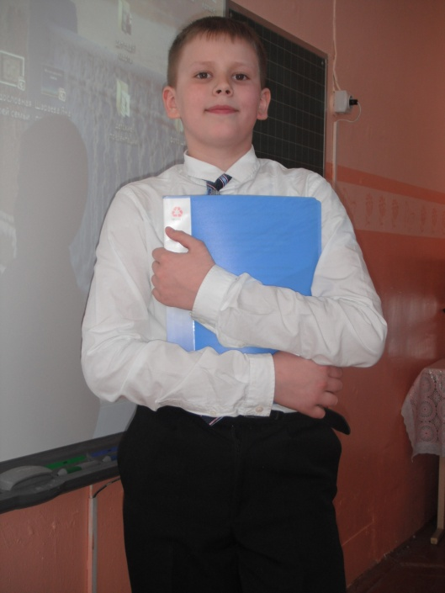
История моей семьи в истории страны
Работу выполнил
Ученик 4 «А» класса
МБОУ «СОШ №11» г.Бологое
Тверской области
Беленков Иван
Руководитель
Жукова Наталья Анатольевна
1 место на районной конференции .

Slide 19
Проектом является любая деятельность, выполненная «от всего сердца»

Slide 20
Виды проектов:
Творческий проект - (видеофильмы, театрализации, совместная газета и сочинение, поделки, рисунки и т.д.)
Ролево-игровые проекты – это литературные, ролевые игры.
Практико-ориентированные проекты–требует четко продуманной структуры, которая может быть представлена в виде сценария.
Исследовательские проекты–имеют четкую продуманную структуру, которая практически совпадает со структурой реального научного исследования.
Информационные проект – это сбор и обработка информации по значимой проблеме с целью ее презентации широкой аудитории.
Проекты отличаются:
результатом
Поделки (игрушки, книги, рисунки, открытки, костюмы, модели и т.д.)
Мероприятия (спектакли, концерты, викторины, показы мод и т. д.)

Slide 21
Типы проектов
Монопроекты – реализуются, как правило, в рамках одного учебного предмета
Межпредметный (интегрированный) – это проект, интегрирующий смежную тематику нескольких предметов, выполняется в основном во внеурочное время под руководством нескольких специалистов в различных областях знаний

Slide 22
Классификация проектов по продолжительности
Мини-проекты.
Краткосрочные проекты.
Недельные проекты.
Годичные проекты.

Slide 23
Рекомендации по эффективному использованию проектной деятельности
Целенаправленность и систематичность.
Мотивированность.
Творческая среда.
Психологический контроль.
Личность педагога.
Учет возрастных особенностей.
Совместная работа взрослых и детей.

Slide 24
Если школьник с первого класса подготовлен к тому, что он должен учиться создавать, придумывать, находить оригинальные решения, то формирование личности будет проходить на основе обогащения её интеллектуального профиля… Обучая детей творческому мышлению, мы обогащаем их не только интеллектуально, но и личностно. Р.Дж. Стернберг, Е. Григоренко.

Slide 25
Спасибо за внимание!
Желаю творческих успехов!

